Slide 1
স্বাগতম

Slide 2
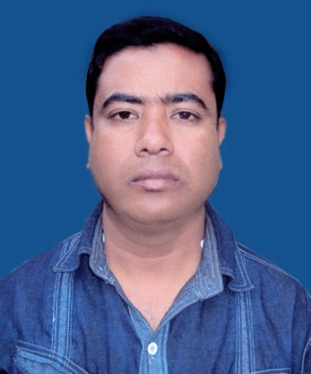
পরিচিতি
মোঃ ছাইদার রহমান (সাঈদ)
সহঃ শিক্ষক (আইসিটি)
উত্তর জাওরানী হাছেনীয়া আলিম মাদ্রাসা
ভেলাগুড়ি হাতীবান্ধা
লালমনির হাট
শ্রেণি: একাদশ
বিষয়: তথ্য ও যোগাযোগ প্রযুক্তি
অধ্যায়: প্রথম
সময়: ৫০ মিনিট

Slide 3
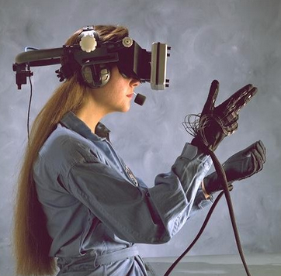
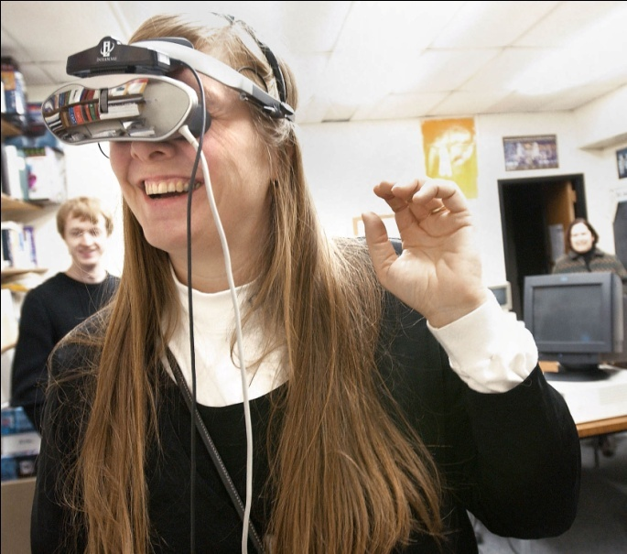
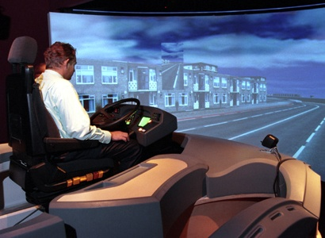
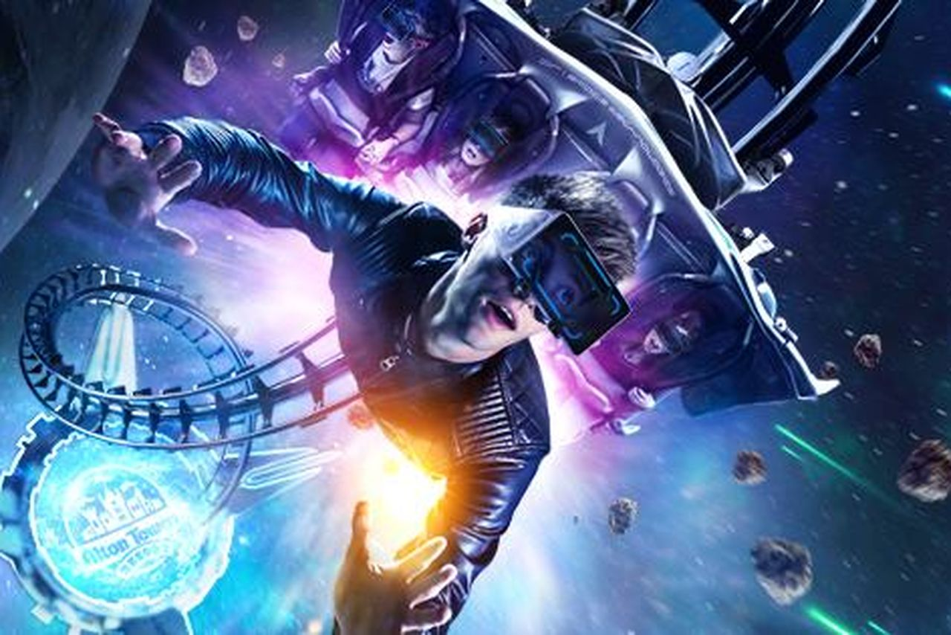
এসো আমরা নিচের ছবিগুলো দেখি

Slide 4

আজকের পাঠ
ভার্চুয়াল রিয়েলিটি (Virtual Reality)

Slide 5
শিখনফল
এই পাঠ শেষে শিক্ষার্থীরা----
ভার্চুয়াল রিয়েলিটি কী তা বলতে পারবে।
প্রাত্যহিক জীবনে ভার্চুয়াল রিয়েলিটির ব্যবহার বলতে পারবে ।
ভার্চুয়াল রিয়েলিটির নেতিবাচক প্রভাব সম্পর্কে বলতে পারবে।
ভার্চুয়াল রিয়েলিটির উপাদান সম্পর্কে বলতে পারবে।

Slide 6
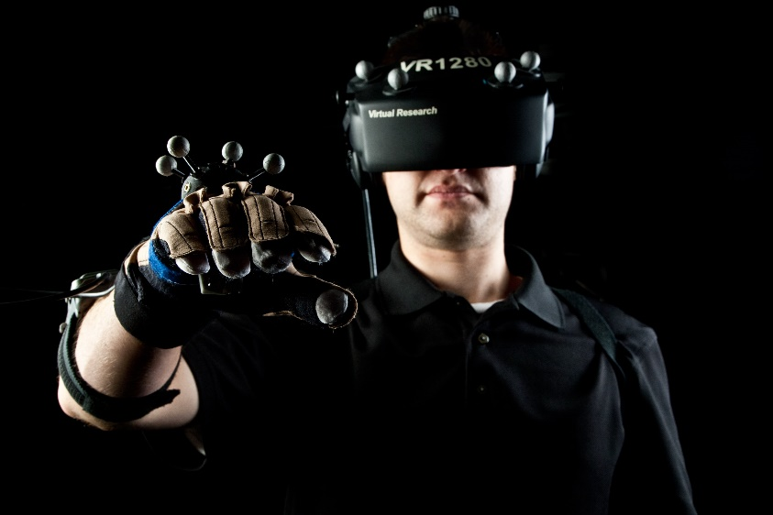
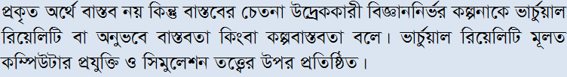
ভার্চুয়াল রিয়েলিটি

Slide 7
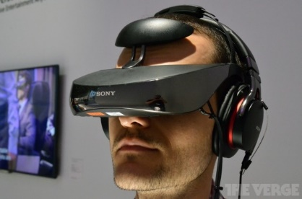
ভার্চুয়াল রিয়েলিটির উপাদানসমূহ
হেড মাউন্টেড ডিসপ্লে (Head Mounted Display-HMD)

Slide 8
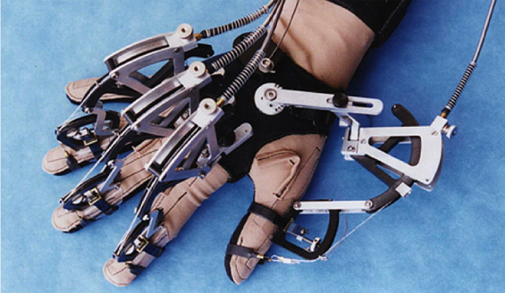
ভার্চুয়াল রিয়েলিটির উপাদানসমূহ
ডেটা গ্লোভ(Data Glove)

Slide 9
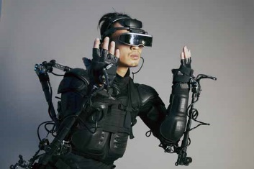
ভার্চুয়াল রিয়েলিটির উপাদানসমূহ
বডি সুইট(Body Suit)

Slide 10
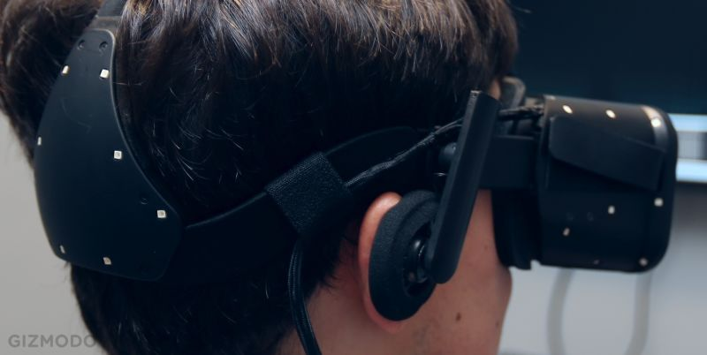
ভার্চুয়াল রিয়েলিটির উপাদানসমূহ
উচ্চ মানের অডিও ব্যবস্থা

Slide 11
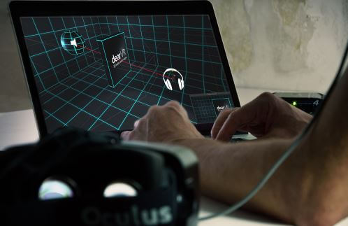
ভার্চুয়াল রিয়েলিটির উপাদানসমূহ
রিয়েলিটি ইঞ্জিন

Slide 12

1. শিশু শিক্ষায়

Slide 13
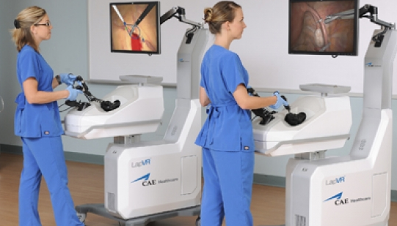
2. ডাক্তারদের প্রশিক্ষণ

Slide 14
3. কার ড্রাইভিং প্রশিক্ষণ

Slide 15
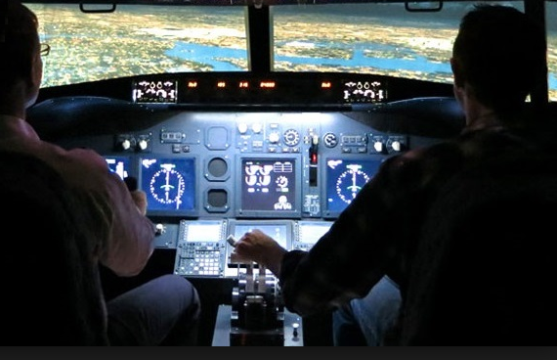
4. বিমান চালনা প্রশিক্ষণ

Slide 16

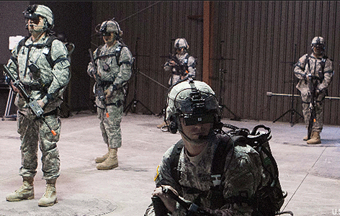

Slide 17



Slide 18

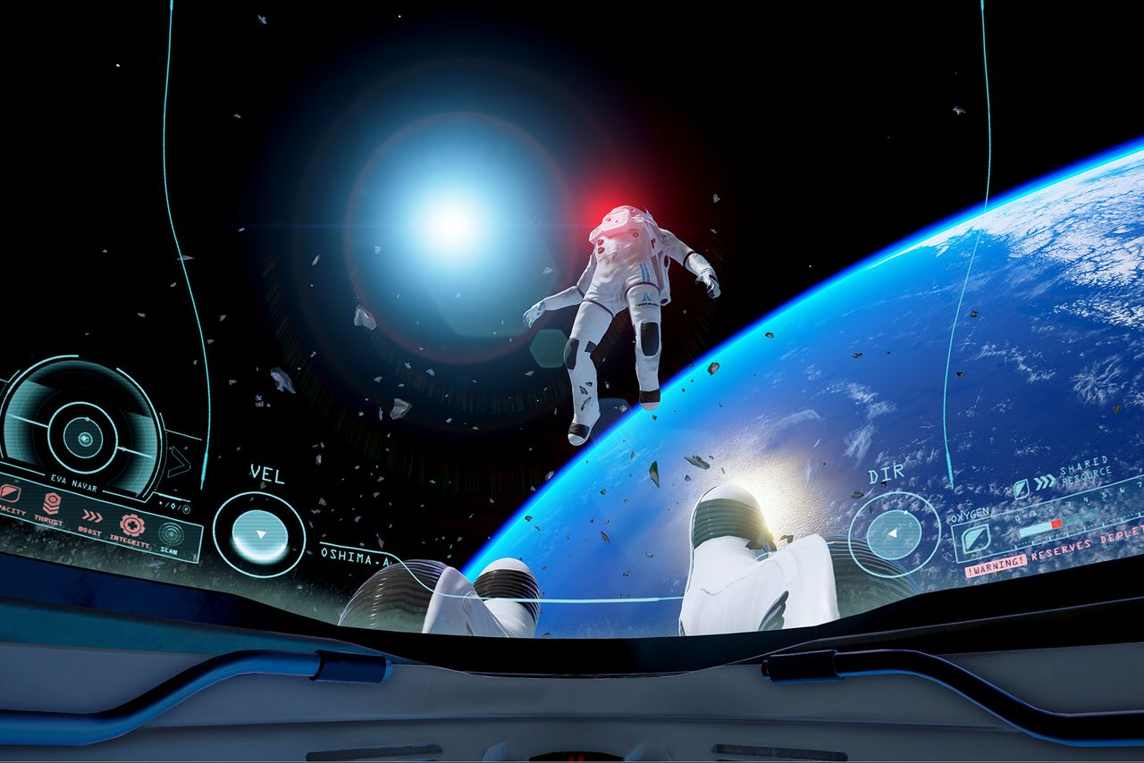

Slide 19
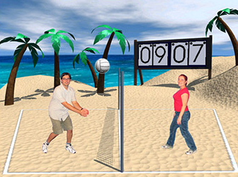
8. গেমস তৈরি

Slide 20
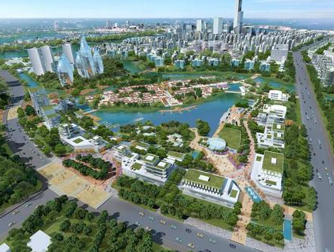
9. নগর উন্নয়নে

Slide 21
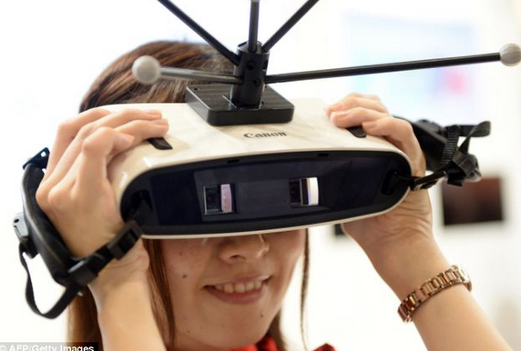

Slide 22
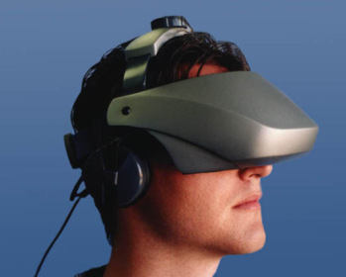
1. চড়া দাম এবং জটিলতা

Slide 23

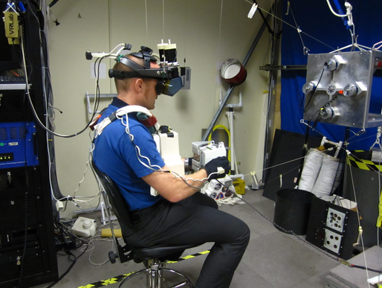

Slide 24
3. কল্পনা জগতে বিচরণ

Slide 25

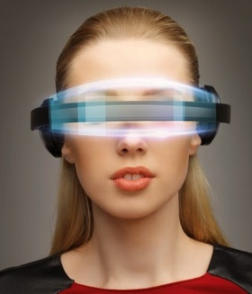

Slide 26
একক কাজ
প্রশ্নঃ ভার্চুয়াল রিয়েলিটির উপাদানসমূহের নাম লিখ।

Slide 27
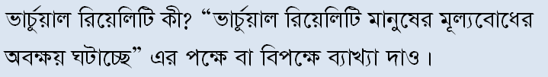
পাঠ মূল্যায়ন

Slide 28
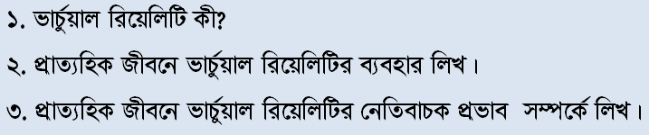
বাড়ির কাজ

Slide 29
ধন্যবাদ

